Slide 1
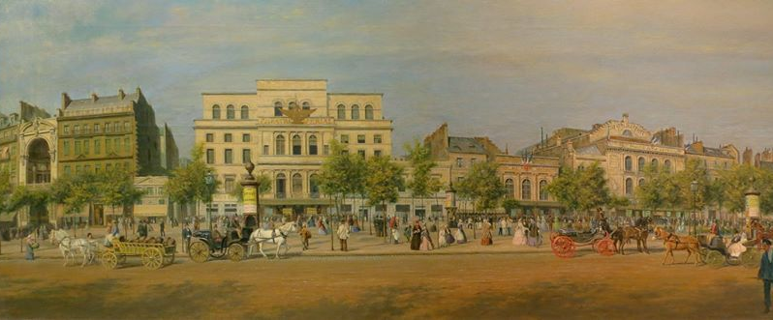
Balzac et la Comédie humaine 8: Paris et son image romanesque
« Oh ! errer dans Paris ! adorable et délicieuse existence ! » (Physiologie du mariage)

Slide 2
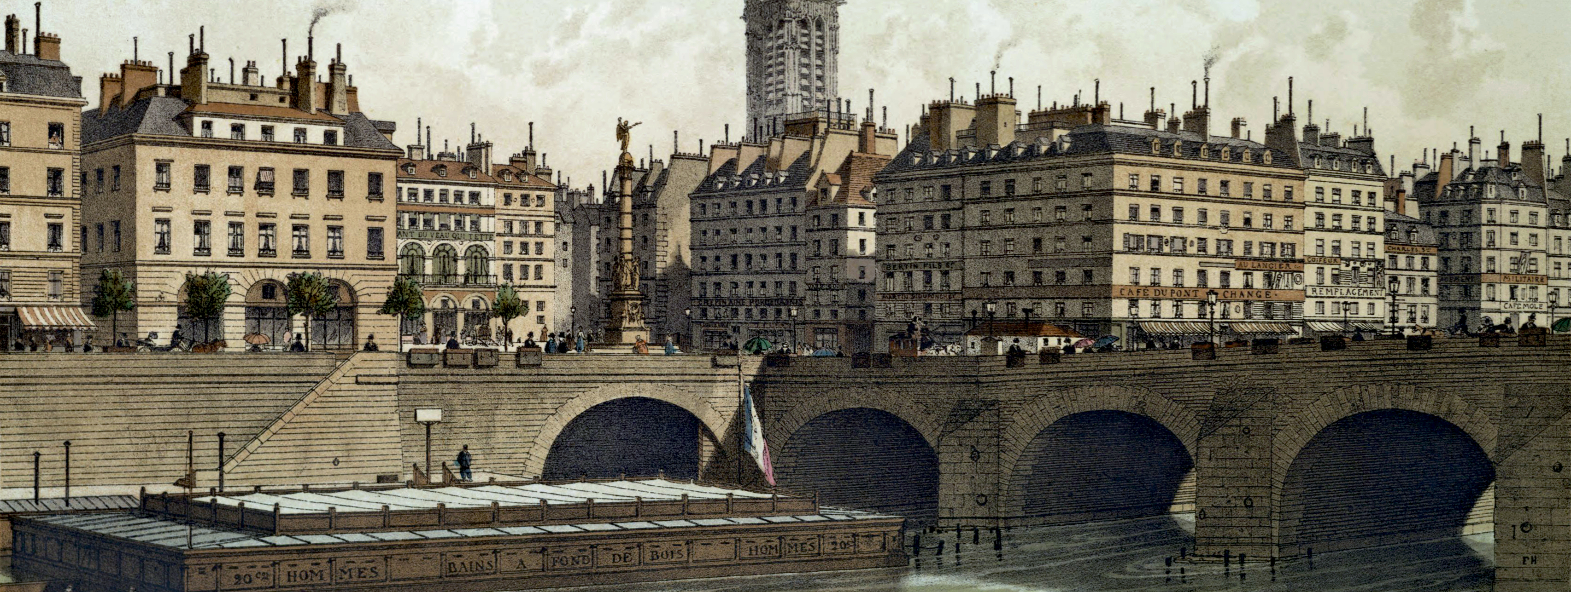
« Pour moi, Paris est une fille, une amie, une épouse, dont la physionomie me ravit toujours parce qu’elle est pour moi toujours nouvelle. Je l’étudie à toute heure et chaque fois j’y découvre des beautés neuves. Elle a des caprices, elle se voile sous une pluie, pleure, reparaît brillante, illuminée par un rayon de soleil qui suspend des diamants à ses toits. Elle est majestueuse, ici; coquette, là; pauvre, plus loin; elle s’endort, elle se réveille, elle est tumultueuse ou tranquille. Ah! ma chère ville, comme elle est étincelante et fière par une soirée de fête, lumineuse, elle saute, elle tressaille. » (Honoré de Balzac: Le Mendiant, un court texte écrit en 1830)

Slide 3
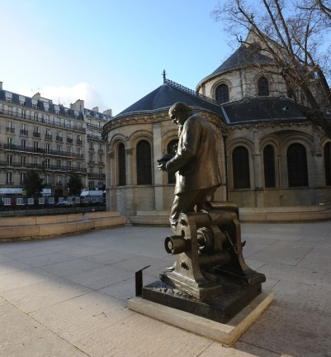
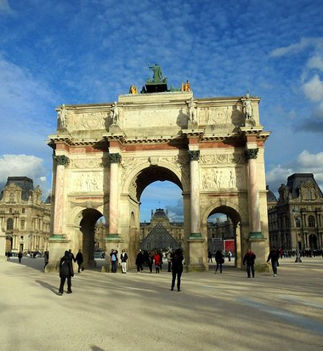
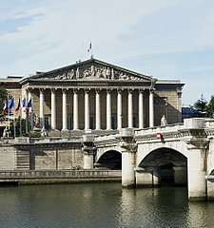
I. Paris entre 1789 et 1850: évolution d’un paysage urbain

Slide 4
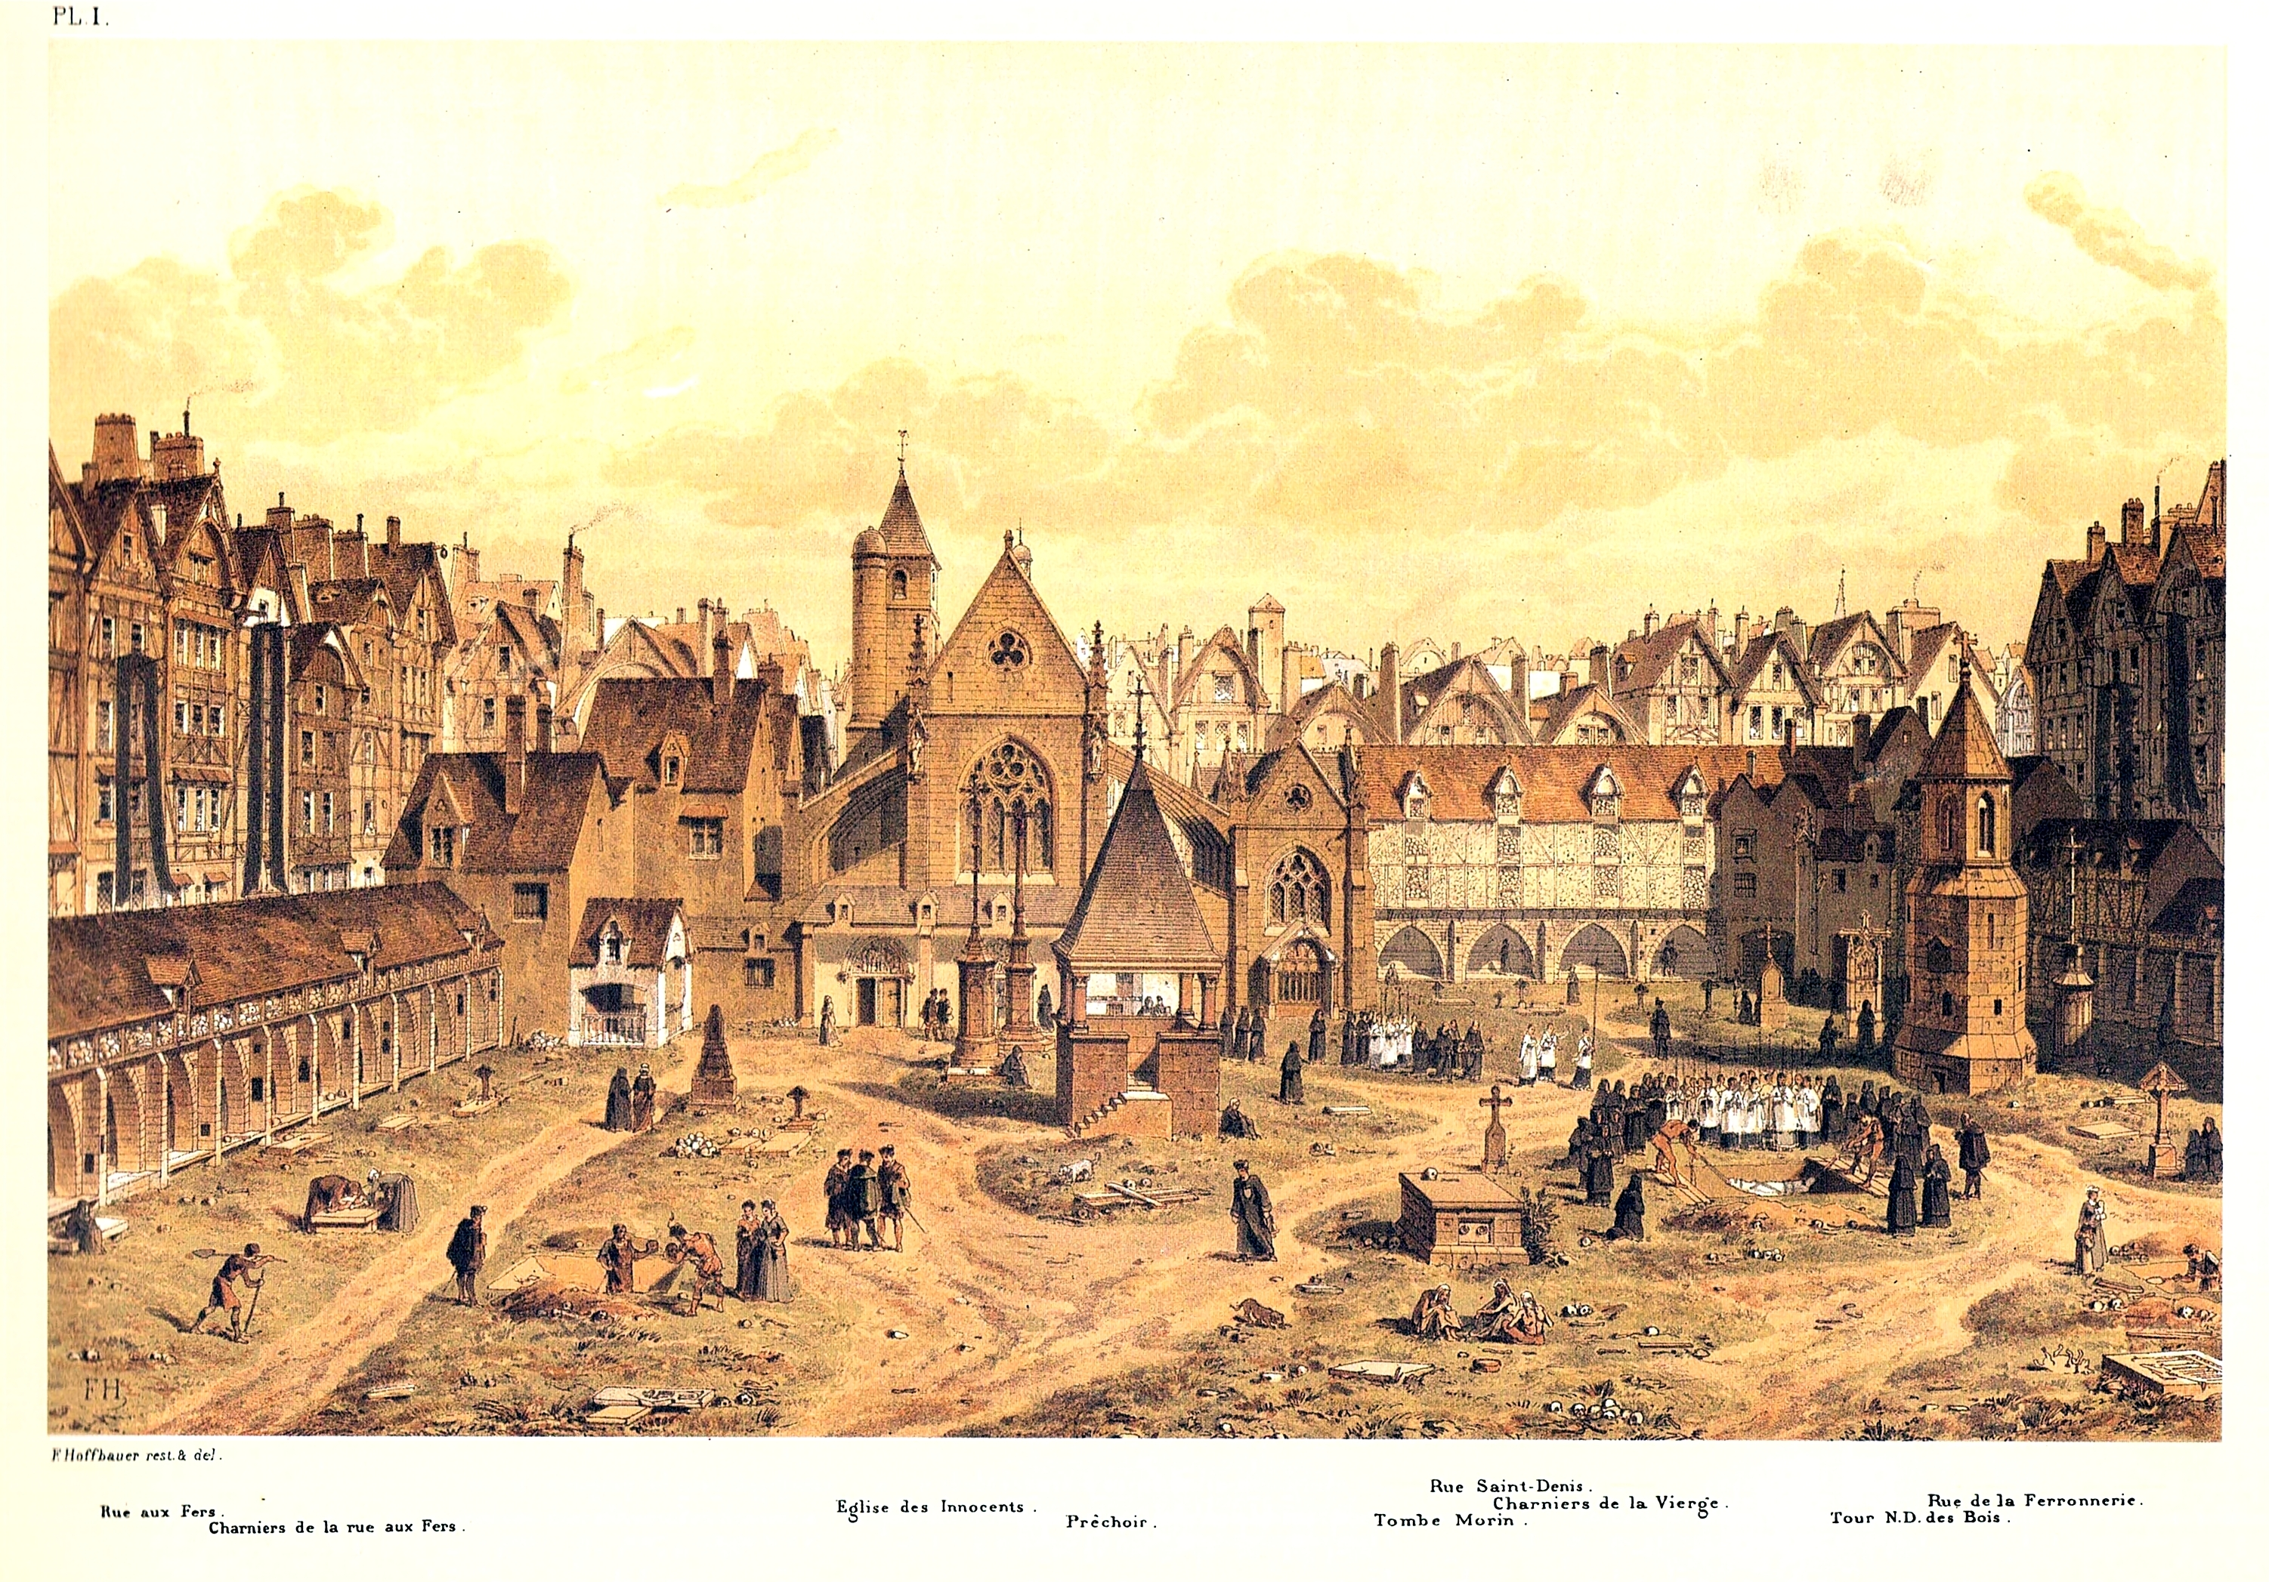
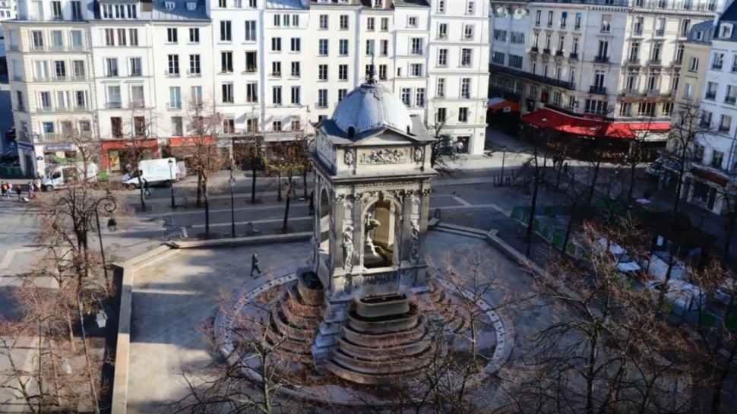
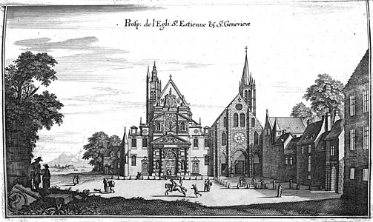
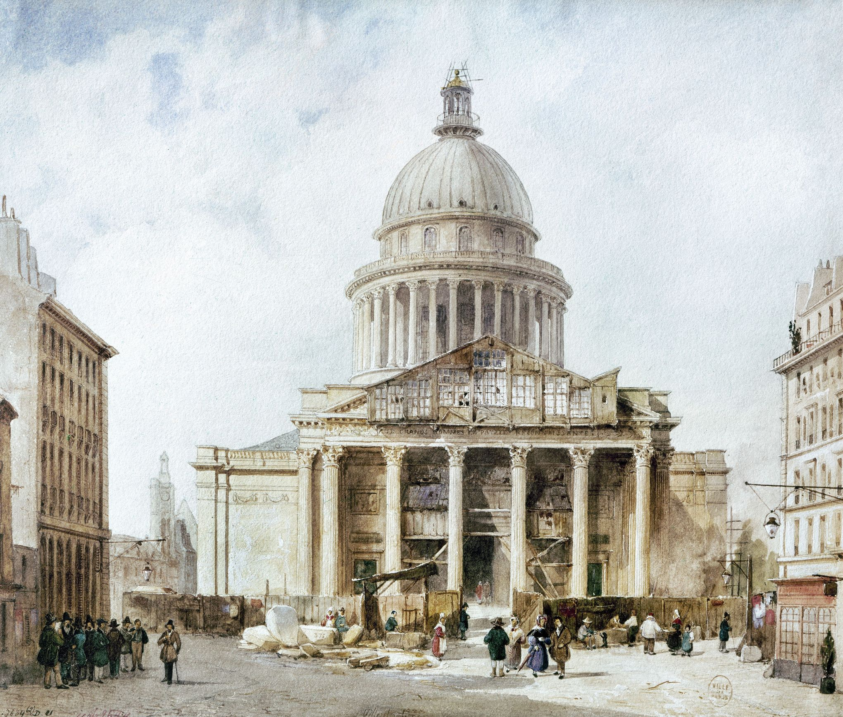
I.1 Paris avant 1789: transformations sous l’administrative royale

Slide 5
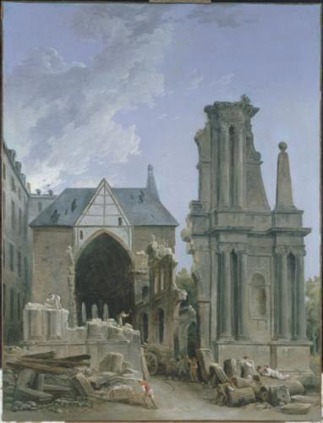
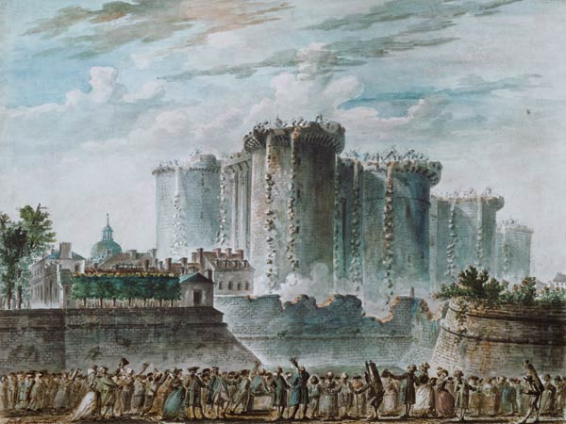
I.2 Paris sous la Révolution
Destruction de la Bastille Ruines du couvent des Feuillants
« 93 est la guerre de l’Europe contre la France et de la France contre Paris. Et qu’est-ce que la Révolution ? C’est la victoire de la France sur l’Europe et de Paris sur la France. »
(Victor Hugo: Quatrevingt-treize)

Slide 6
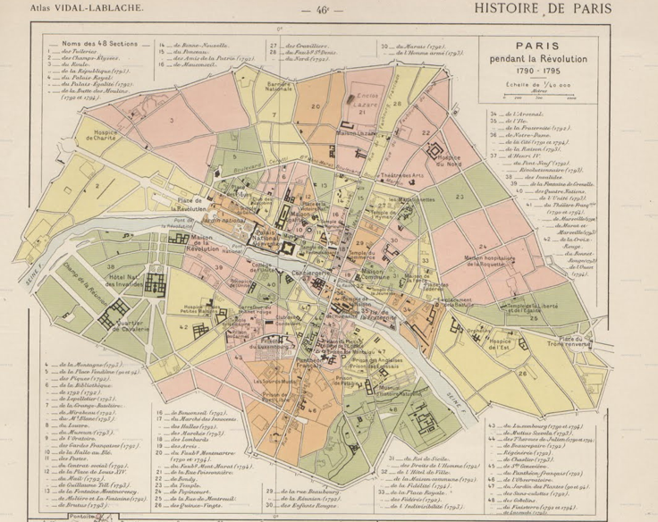

Slide 7
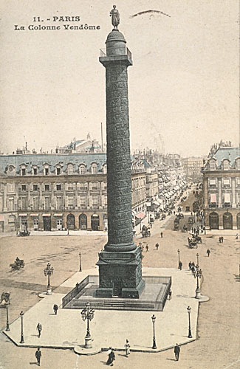
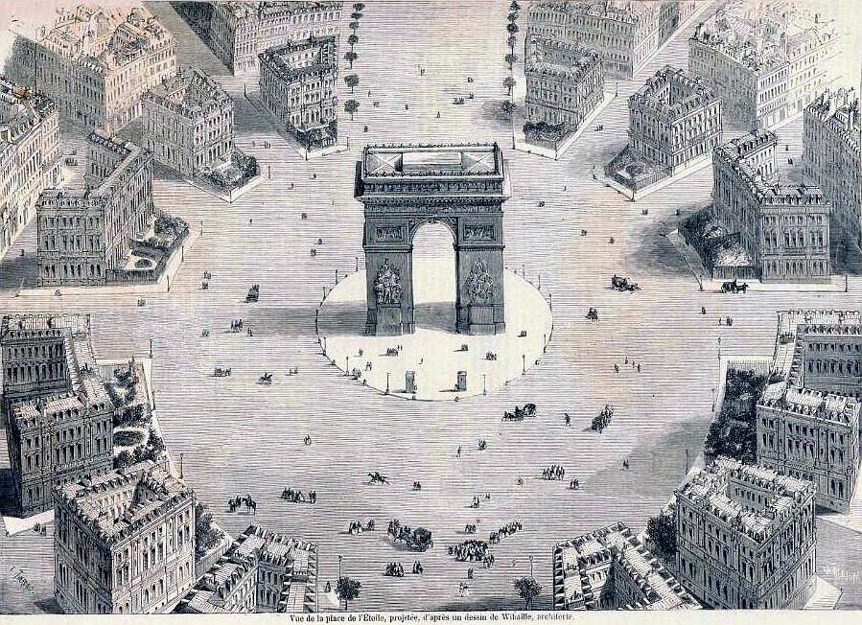
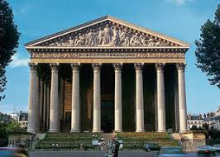
I.3 Paris impérial

Slide 8
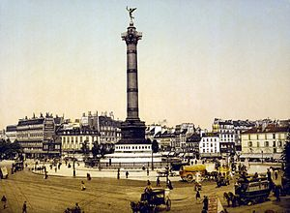
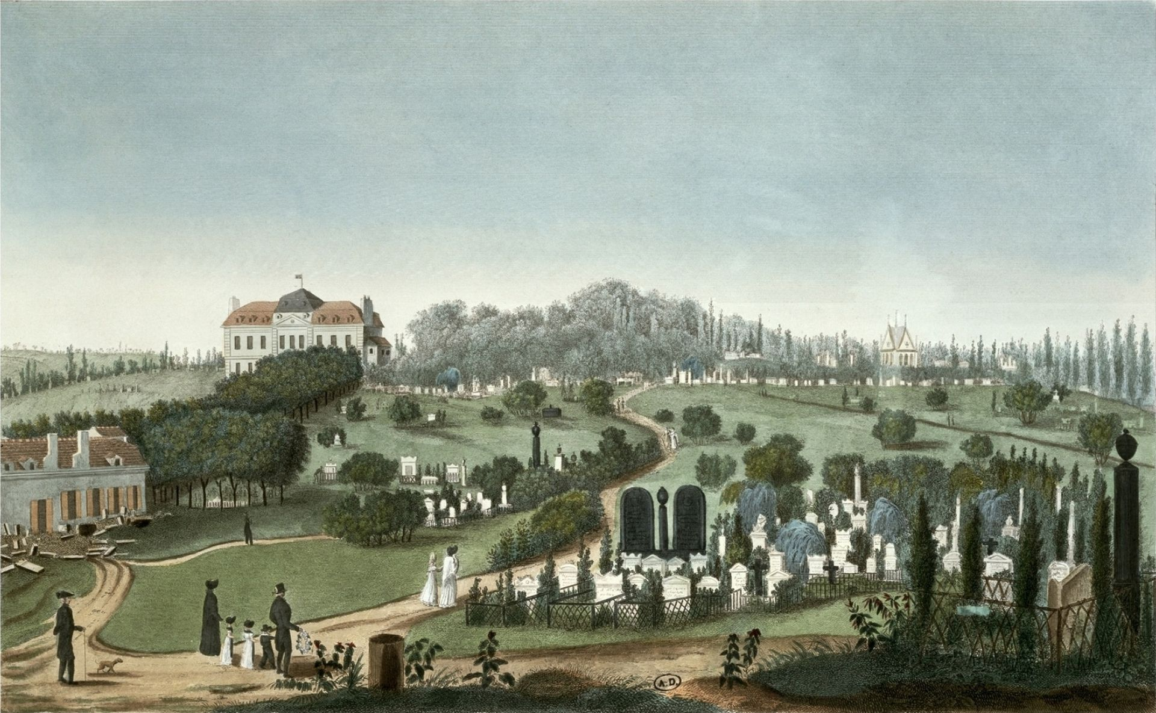
I.4 Paris entre 1815 et 1848: vers une ville moderne
Colonne de Juillet (place de la Bastille)
Père-Lachaise en 1815

Slide 9
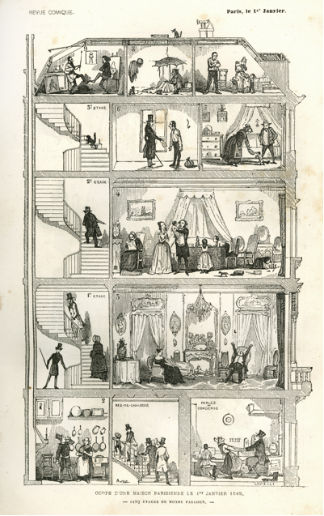
II. Paris dans la Comédie humaine comme un phénomène social

Slide 10
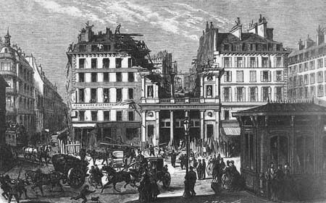
« Les particularités de cette scène pleine d’observations et de couleurs locales ne peuvent être appréciées qu’entre les buttes de Montmartre et les hauteurs de Montrouge, dans cette illustre vallée de plâtras incessamment près de tomber et de ruisseaux noirs de boue ; vallée remplie de souffrances réelles, de joies souvent fausses, et si terriblement agitée qu’il faut je ne sais quoi d’exorbitant pour y produire une sensation de quelque durée. » (Le Père Goriot)
« Oh ! à Paris, là est la liberté de l’intelligence, là est la vie : une vie étrange et féconde, une vie communicative, une vie chaude, une vie de lézard et une vie de soleil, une vie artiste et une vie amusante, une vie à contrastes. » (Le Diable à Paris, 1845)

Slide 11
III. Zones parisiennes dans La Comédie humaine
Artisans: rue Saint-Denis
« Paris élégant »:la Chaussé-d’Antin, Faubourg Saint-Honoré, Faubourg Saint-Germain,
Commerçants: Palais-royal
Paris populaire: Quartier latin, Marais et Faubourg Saint-Antoine
Artistes: boulevard du Temple
Père-Lachaise
2a
2b
3
5
1
6
2c
4b
4c
4a

Slide 12
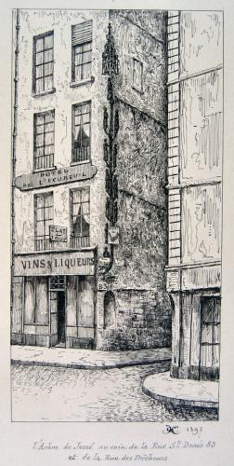
Artisans: rue Saint-Denis
« Au milieu de la rue Saint-Denis, presque au coin de la rue du Petit-Lion, existait naguère une de ces maisons précieuses qui donnent aux historiens la facilité de reconstruire par analogie l’ancien Paris. (…)
Ce vénérable édifice était surmonté d’un toit triangulaire dont aucun modèle ne se verra bientôt plus à Paris. Cette couverture, tordue par les intempéries du climat parisien, s’avançait de trois pieds sur la rue, autant pour garantir des eaux pluviales le seuil de la porte que pour abriter le mur d’un grenier et sa lucarne sans appui. » (La Maison du chat-qui-pelote)
« L’atelier de nos ouvrières dans le grenier ! Les passants ne verront plus coller les étiquettes, faire des sacs, trier des flacons, boucher des fioles. Bon pour la rue Saint-Denis ; mais rue Saint-Honoré, fi donc ! mauvais genre. » (César Birotteau)

Slide 13
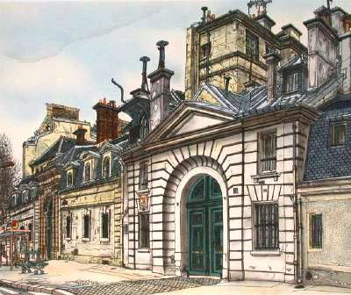
2. « Paris élégant »:la Chaussé-d’Antin, Faubourg Saint-Honoré, Faubourg Saint-Germain
« [Rastignac] venait de reconnaître en madame la vicomtesse de Beauséant l’une des reines de la mode à Paris, et dont la maison passait pour être la plus agréable du faubourg Saint-Germain. Elle était d’ailleurs, et par son nom et par sa fortune, l’une des sommités du monde aristocratique. Grâce à sa tante de Marcillac, le pauvre étudiant avait été bien reçu dans cette maison, sans connaître l’étendue de cette faveur. Être admis dans ces salons dorés équivalait à un brevet de haute noblesse. En se montrant dans cette société, la plus exclusive de toutes, il avait conquis le droit d’aller partout. » (Le Père Goriot)

Slide 14
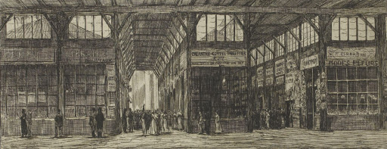
3. Commerçants: Palais-royal
« À cette époque, les Galeries de Bois constituaient une des curiosités parisiennes les plus illustres. Il n’est pas inutile de peindre ce bazar ignoble ; car, pendant trente-six ans, il a joué dans la vie parisienne un si grand rôle, qu’il est peu d’hommes âgés de quarante ans à qui cette description, incroyable pour les jeunes gens, ne fasse encore plaisir. (…) Une triple rangée de boutiques y formait deux galeries, hautes d’environ douze pieds. Les boutiques sises au milieu donnaient sur les deux galeries dont l’atmosphère leur livrait un air méphitique, et dont la toiture laissait passer peu de jour à travers des vitres toujours sales. »

Slide 15
4. Paris populaire: Quartier latin, Marais et Faubourg Saint-Antoine

Slide 16
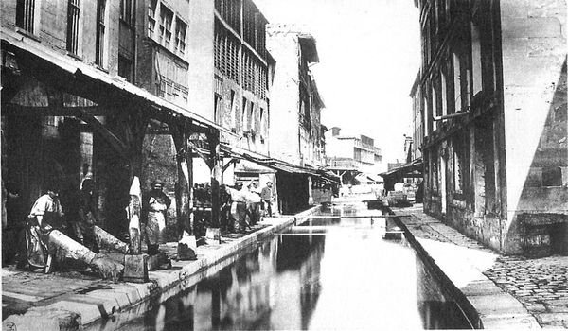
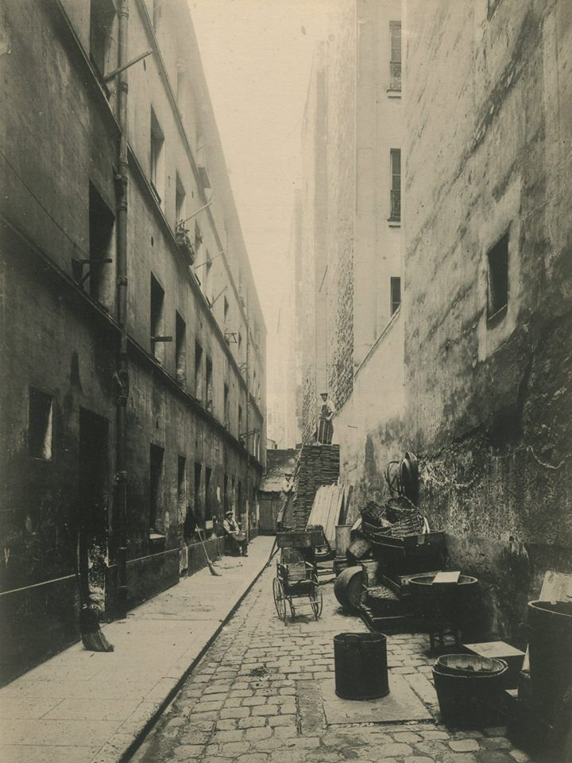
« La maison où s’exploite la pension bourgeoise appartient à madame Vauquer. Elle est située dans le bas de la rue Neuve-Sainte-Geneviève, à l’endroit où le terrain s’abaisse vers la rue de l’Arbalète par une pente si brusque et si rude que les chevaux la montent ou la descendent rarement. Cette circonstance est favorable au silence qui règne dans ces rues serrées entre le dôme du Val-de-Grâce et le dôme du Panthéon, deux monuments qui changent les conditions de l’atmosphère en y jetant des tons jaunes, en y assombrissant tout par les teintes sévères que projettent leurs coupoles. Là, les pavés sont secs, les ruisseaux n’ont ni boue ni eau, l’herbe croît le long des murs. L’homme le plus insouciant s’y attriste comme tous les passants, le bruit d’une voiture y devient un événement, les maisons y sont mornes, les murailles y sentent la prison. Un Parisien égaré ne verrait là que des pensions bourgeoises ou des Institutions, de la misère ou de l’ennui, de la vieillesse qui meurt, de la joyeuse jeunesse contrainte à travailler. Nul quartier de Paris n’est plus horrible, ni, disons-le, plus inconnu. » (Le Père Goriot)

Slide 17
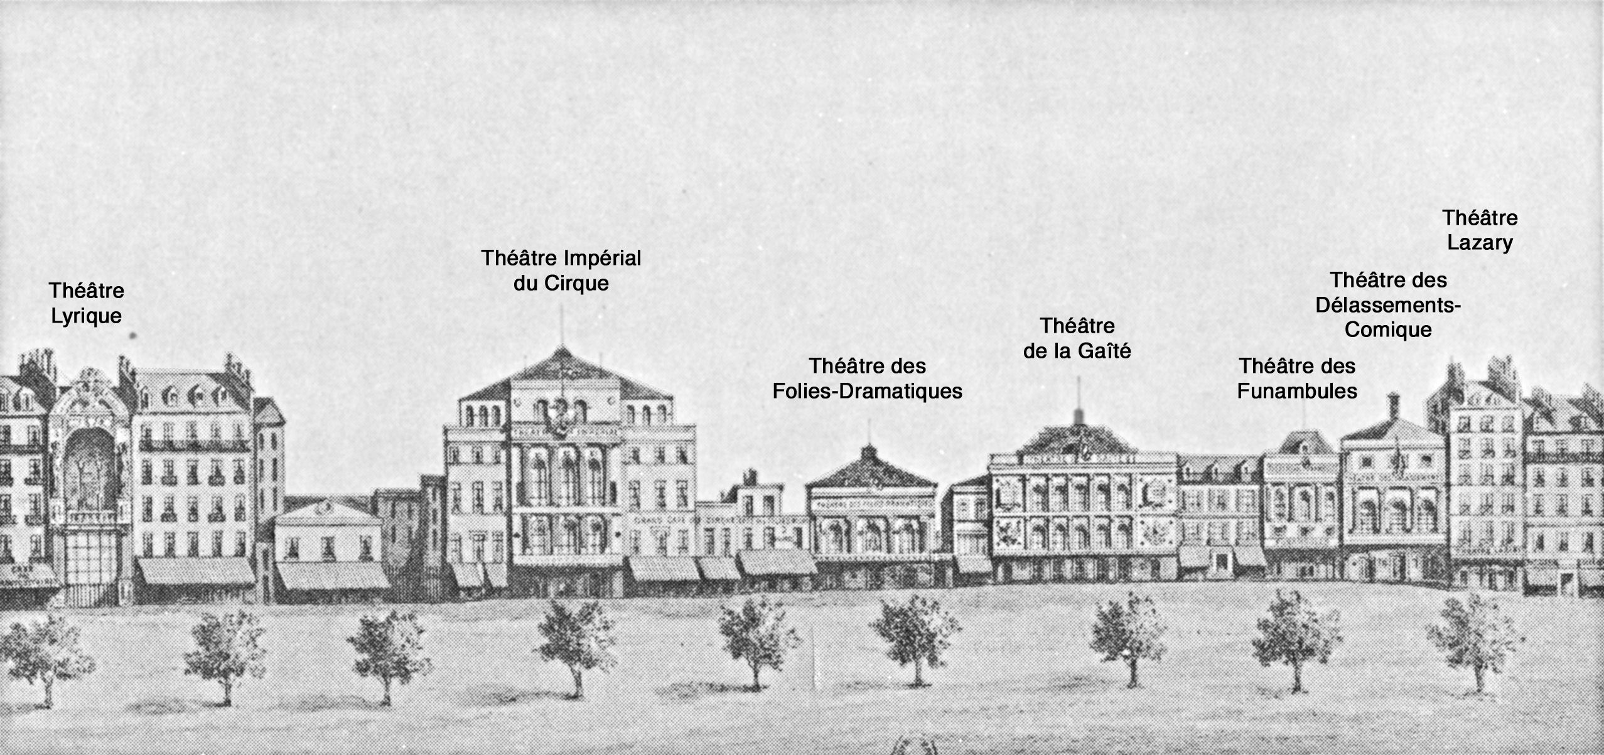
5. Artistes et acteurs: boulevard du Temple
« Le Panorama-Dramatique, aujourd’hui remplacé par une maison, était une charmante salle de spectacle située vis-à-vis la rue Charlot, sur le boulevard du Temple, et où deux administrations succombèrent sans obtenir un seul succès, quoique Bouffé, l’un des acteurs qui se sont partagé la succession de Potier, y ait débuté, ainsi que Florine, actrice qui, cinq ans plus tard, devint si célèbre. Les théâtres, comme les hommes, sont soumis à des fatalités. Le Panorama-Dramatique avait à rivaliser avec l’Ambigu, la Gaîté, la Porte-Saint-Martin et les théâtres de vaudeville ; il ne put résister à leurs manœuvres, aux restrictions de son privilège et au manque de bonnes pièces. » (Illusions perdues)

Slide 18
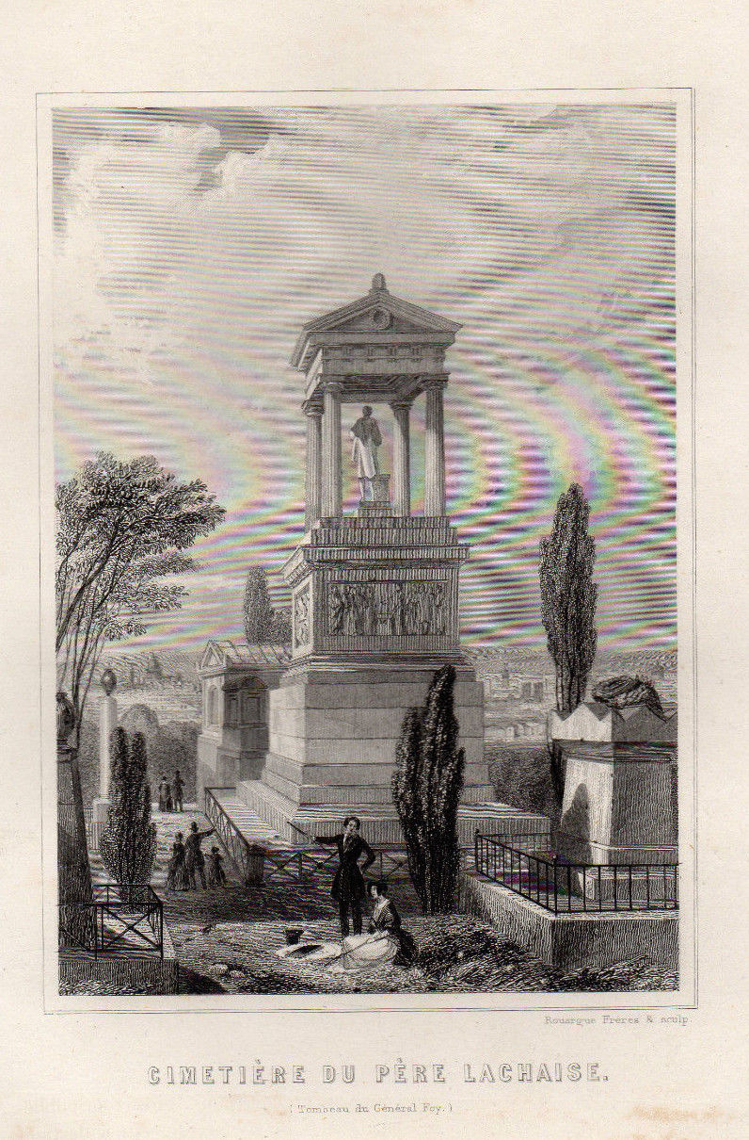
6. Père-Lachaise
« En vous promenant dans cet élégant cimetière, vous verrez un terrain acheté à perpétuité où s’élève une tombe de gazon surmontée d’une croix en bois noir sur laquelle sont gravés en lettres rouges ces deux noms : MICHEL CHRESTIEN. C’est le seul monument qui soit dans ce style. » (Illusions perdues)
« Le monument ordonné par Lucien, pour Esther et pour lui, passe pour être un des plus beaux du Père-Lachaise, et le terrain au-dessous appartient à Jacques Collin. » (Splendeurs et misères des courtisanes)

Slide 19
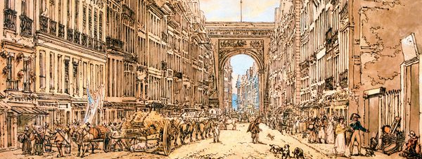
Conclusion: représentation de Paris entre analyse sociale et poétique urbaine
« L’auteur a réussi à peindre Paris sous quelques-unes de ses faces, en le parcourant en hauteur, en longueur ; en allant du faubourg Saint-Germain au Marais ; de la rue au boudoir ; de l’hôtel à la mansarde ; de la prostituée à la figure d’une femme qui avait mis l’amour dans le mariage, et du mouvement de la vie au repos de la mort. » (Note de 1833 ajoutée à la première publication de Ferragus)

